Slide 1



北京理工大学
信息系统及安全对抗实验中心
信息安全与对抗技术研究所
Beijing Forest Studio
二进制程序函数漏洞同源性判别
信息系统与安全对抗理论【研究报告】
xx
2025年12月4日

Slide 2
内容提要
完成情况 单人 约20-30h
主题名称及内涵解析（1页）
主题研究与主要成果（5页）
研究问题选定及论证（3页）
精典案例分析与实践（3页）
研究过程与问题分析（1页）
研究结论与主要建议（1页）
努力培养造就更多大师、战略科学家、一流科技领军人才和创新团队、
青年科技人才、卓越工程师、大国工匠、高技能人才！

Slide 3
主题名称及内涵解析
主题名称：二进制程序函数漏洞同源性判别系统
内涵解析：
  核心技术：将二进制函数转换为控制流图，提取生成属性控制流图高维特征向量，最后通过向量计算进行同源性判别，判断是否为漏洞函数。
  核心目标：系统应有效完成漏洞同源性判别任务，对不同大小的文件均具有良好的处理能力，并具有良好的兼容性和并发性。

Slide 4
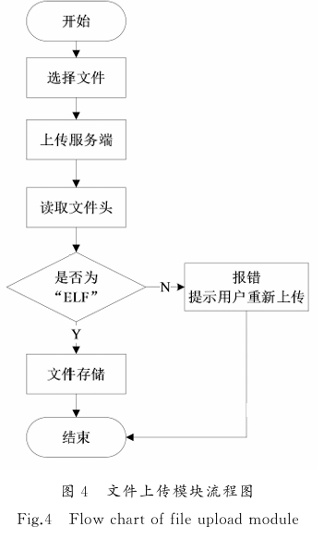
主题研究与主要成果
  关键功能模块实现
  1.文件上传模块
    利用Python中libmagic库的magic模块
文件上传模块
漏洞同源性判别模块
数据存储模块
可视化展示模块

Slide 5
主题研究与主要成果
2.漏洞同源性判别模块
    步骤一：函数特征提取
    利用IDA pro工具和IDA python接口对二进制程序进行反汇编，提取节点属性，输出属性控制流图。
    步骤二：图嵌入生成
    对属性控制流图进行节点嵌入生成和节点序列特征提取，输出属性控制流程图高维特征向量。
    步骤三：同源性判别
    通过将向量与漏洞函数库中的漏洞函数作计算分析，完成同源性判别。
  3.数据存储模块
  存储已上传的ELF文件并记录已分析ELF文件的相关信息，系统将用户上传的ELF文件保存在服务器中，计算文件的SHA-256值作为文件的唯一标识，采用MySQL数据库记录所有用户上传过的历史ELF文件信息

Slide 6
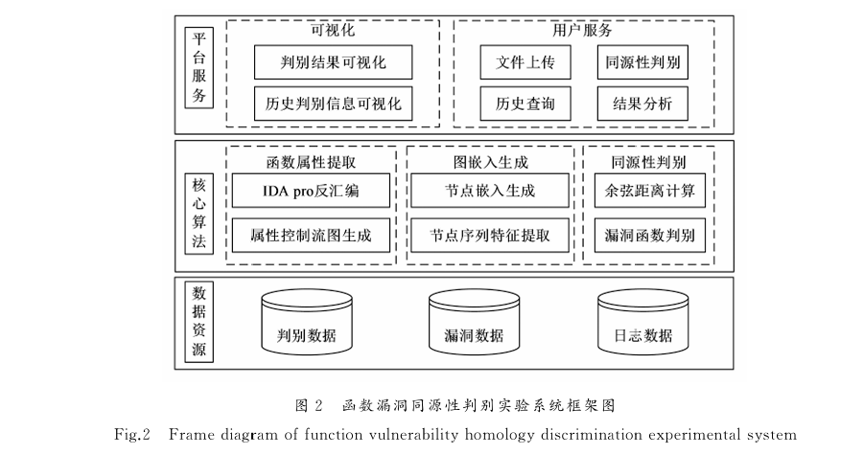
主题研究与主要成果
  4.可视化展示模块
  提供二进制程序函数漏洞同源性判别分析结果以及历史查询功能

Slide 7
主题研究与主要成果
系统架构设计
1.平台服务
  为用户提供直观的操作界面和结果展示功能，包括ELF文件上传、函数漏洞同源性判别、历史查询和结果分析。
2.核心算法
  承载从特征提取到相似度判别的完整核心算法，包括函数属性提取、图嵌入生成和同源性判别。
3.数据资源
  存储支撑系统运行所需的各类数据，包括判别数据、漏洞数据和日志数据。

Slide 8
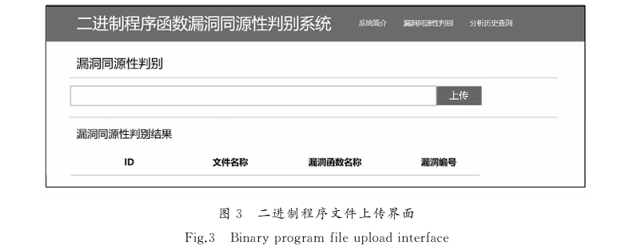
主题研究与主要成果
系统功能界面展示
1.支持文件在线上传，并且对文件进行合规性检测
2.输出判别结果，包括ID、文件名称、漏洞函数名称和漏洞编号（假如存在）
3.历史判别信息页面展示所有已成功输入的ELF文件判别信息

Slide 9
研究问题选定及论证
核心矛盾
  在应用程序的开发过程中，人们可以利用开源代码和第三方资源库等构造出具有同源性的相似应用程序，这种同源性应用程序被部署在不同架构或操作系统下，能够显著提升开发效率，节省开发时间。然而，代码复用行为可能会引发持续的安全问题，若某个公开资源库中存在漏洞，那么大量使用了该资源库或开源软件的应用程序都将面临安全威胁。
  例如，2014年OpenSSL的Heartbleed漏洞，黑客利用该漏洞可以实时获取到很多https开头网址的用户登录账号和密码；同样2014年Bash命令行界面Shell中的Shellshock漏洞，通过bash跳过计算机系统内部的屏蔽机制从而远程控制几乎所有系统，主要用于获取私人信息、获取服务器控制权甚至进行拒绝服务攻击。
  核心难题：大数据量和跨架构的特点以及恶意混淆代码等

Slide 10
研究问题选定及论证
现有研究基础
  Gemini模型：基于Structure2vec的图嵌入神经网络将二进制程序函数属性控制流图转化为高维特征向量,测量两个高维特征向量间的余弦距离进行同源性判别。
  构造语义标记流图方法：提取节点特征生成数值向量,将二进制程序函数的控制流和数据流整合,生成二进制程序函数的高维特征向量。
  双通道特征提取方法：用GAE模型来替代Structure2vec算法
  自注意力神经网络二进制程序函数嵌入模型、ɑdiff模型，等等
  优化图高维特征向量生成过程→丰富函数特征提取方法→学习二进制函数特征关联信息→挖掘二进制函数内在特征
  P.S*在作者的另一篇论文中，提出了一种融合控制流图节点序列信息的二进制程序函数漏洞同源性判别方法。以structure2vec图嵌入网络进行节点嵌入生成，通过引入LSTM网络提取节点序列特征对节点嵌入向量聚合，生成控制流图高维特征向量，实现对二进制程序函数漏洞同源性的有效判别

Slide 11
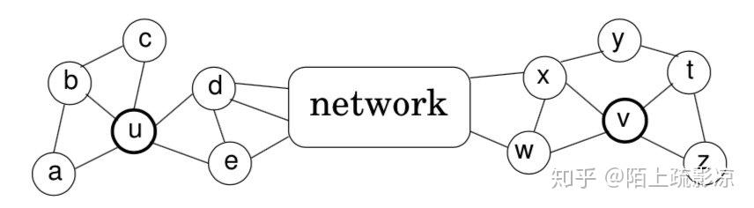

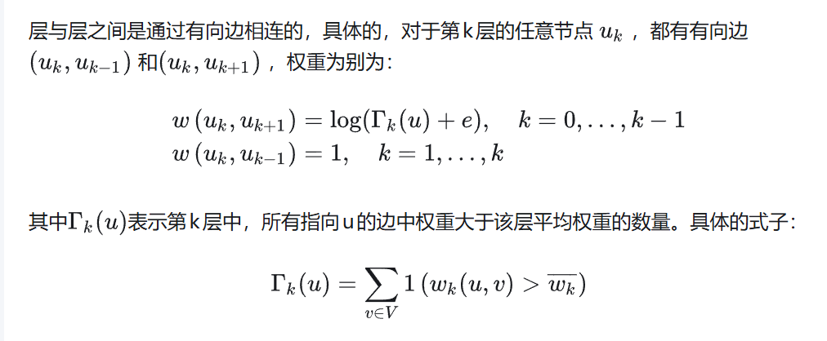

研究问题选定及论证
关于Structure2vec(Graph Embedding)
  直观来看，具有相同度数的顶点是结构相似的，若各自邻接顶点仍然具有相同度数，那么他们的相似度就更高。
  f_{k}(u,v):考虑两个节点的k跳邻域（k-hop neighborhoods）时（小于等于k跳的所有邻居均要考虑），两个节点的在结构距离（structural distance）
  R_{k}(u):与节点u距离为k的节点集合;s(R_{k}(u)):节点按照度的从小到大排序后的序列
  每条边的权值定义:
  随机游走概率与权值相关

Slide 12
精典案例分析与实践
测试案例设计
1.测试目标：测试二进制程序函数漏洞同源性判别实验系统的功能指标是否符合预期，并测试系统时间、并发性、兼容性等性能指标。
2.测试用例：开源软件OpenSSLv1.0.1f中部分ELF文件。
3.测试环境：Web服务器1台，10核CPU，64GB内存，操作系统为Ubuntu20.04PC机2台，双核 CPU,8GB内存，操作系统为Windows10；路由器1台，100Mbps宽带（硬件）；IDA Pro，Python 3.8，Django，TensorFlow，MySQL等（软件）

Slide 13
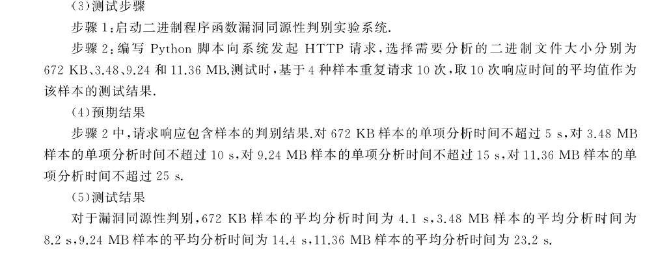
精典案例分析与实践
测试过程与结果
另，该测试包含了两个性能测试，即兼容性和并发性测试，结果均良好并符合预期。

Slide 14
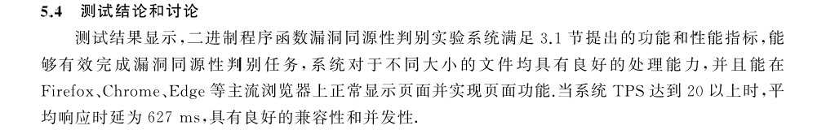
精典案例分析与实践
测试结论
因此，系统功能有效，性能达标，具备实用价值！

Slide 15
研究过程与问题分析
遇到的核心工程难题——如何利用IDA自动执行文件反汇编，提取文件控制流图
方案：服务器接收到 ELF 文件后，将其命名为“extract”，存储在特定的文
件存储目录中，然后循环等待，查询文件存储目录中是否存在反汇编信息文件“information.txt”。IDA和服务器同时启动，利用IDA python插件循环等待，查询存储目录中是否存在“extract”文件，当检测到文件时，利用IDA反汇编，整理反汇编信息，并将信息存储在存储目录中，命名为“information.txt”，其次删除目录中的ELF文件，然后继续循环等待，查询是否有新的ELF文件传入。服务器检测到“information.txt”文件后，将文件信息存储在内存中，删除存储目录中的txt文件，进行后续处理。
优点：通过文件系统实现了松耦合、高可靠的协同，保证了系统的稳定运行。

Slide 16
研究结论与主要建议
1.研究结论
  测试结果表明系统能够实现目标功能，在响应时间、兼容性和并发性上表现良好，具有一定的实用价值。
2.主要建议（技术层面）
  引入更多文中提到的特征提取方法，提升精度。
  增强对高级混淆技术的抵抗能力，提升系统的鲁棒性。
3.主要建议（应用层面）
  推广该成果，使其从实验专属系统变为广为人知的安全保障系统。

Slide 17
参考文献
陈亮,李嘉伟,韩明璐. 二进制程序函数漏洞同源性判别系统设计与实现[J]. 辽宁师范大学学报（自然科学版）,2022,45(3):328-335. DOI:10.11679/lsxblk2022030328.
陈亮,李嘉伟,周莹莹. 基于融合节点序列信息的漏洞同源性判别[J]. 沈阳师范大学学报（自然科学版）,2022,40(4):352-358. DOI:10.3969/j.issn.1673-5862.2022.04.013.

Slide 18

道德经
大成若缺，其用不弊。大盈若冲，其用不穷。大直若屈。大巧若拙。大辩若讷。静胜躁，寒胜热。清静为天下正。
谢谢！

